Slide 1
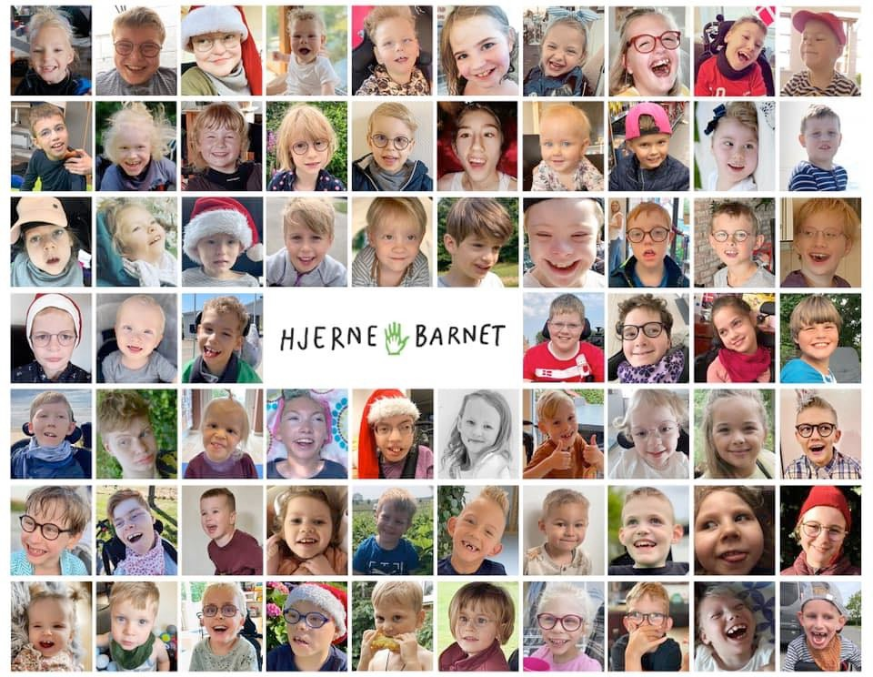
HJEMMETRÆNING FOR BØRN OG UNGE MED HANDICAP

Slide 2
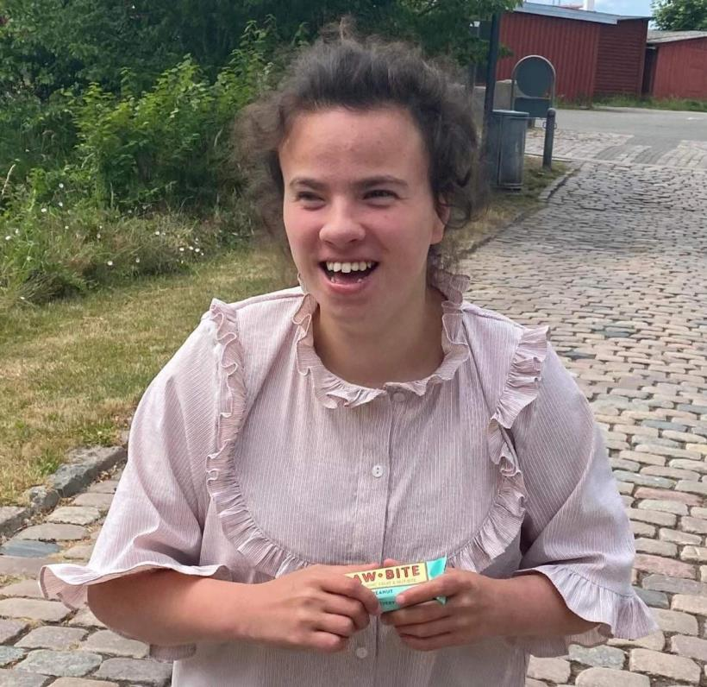
MARGIT JONSSON
Jeg er mor til fire børn, hvor af Otilia mit yngste er født med en kromosomvariant som hun er den eneste i verden der har.
Da jeg startede med at hjemmetræne var Otilia 3 år og hun kunne ikke gå. 5 uger efter vi startede med at hjemmetræne tog Otilia sine første skridt og jeg var overbevist om at hjemmetræning virkede. Jeg hjemmetrænede Otilia i 15 år til hun fyldte 18 år.
Vi kunne have fortsat, desværre stopper loven i Danmark når de unge fylder 18 år.
Jeg har sammen med Nina været med helt fra starten, da forældre i Danmark ønskede at lave en lov om hjemmetræning.

Slide 3
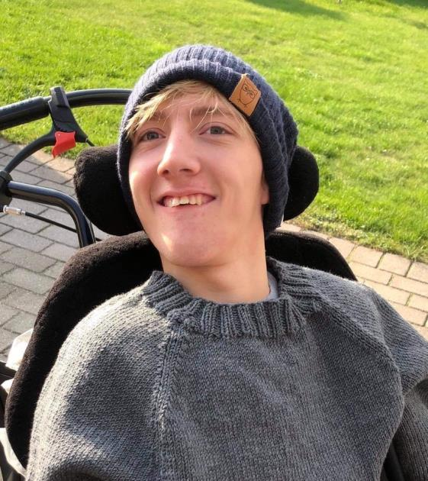
NINA REFFSTRUP
Jeg hedder Nina og jeg er mor til tre børn, hvor af William mit mellemste barn er født med cerebral parese.
William gik i vuggestue, men trivedes ikke og var konstant syg. Hvis vi skulle beholde vores barn, måtte vi gøre noget andet.
Vi fandt frem til hjemmetræning, da William var 3 år.
Da vi havde hjemmetrænet i få måneder kom William i trivsel. Vi fortsatte derfor med at hjemmetræne William indtil han var 18 år.
Jeg har sammen med Margit været med helt fra starten, da forældre i Danmark ønskede at lave en lov om hjemmetræning.
I dag arbejder vi i Hjernebarnet, og hjælper andre børn og deres forældre.

Slide 4
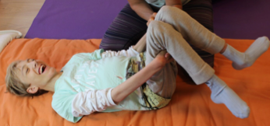
HVORFOR KOM HJEMMETRÆNING TIL DANMARK
Hjemmetræning blev til, fordi der manglede tilbud til børn og unge, der ikke trivedes og udviklede sig i de tilbud, der var til børn og unge med handicap i Danmark.
Hjemmetræning har givet forældre mulighed for at vælge et andet tilbud end institution til deres børn.
Hjemmetræning har givet børn både udvikling og trivsel - børn, der tidligere var i alvorlig mistrivsel.

Slide 5
HJEMMETRÆNING VAR FORÆLDRENES ØNSKE
Forældrene ville have bedre forhold for deres børn, så vi dannede foreningen Hjernebarnet.
Hjernebarnet blev rammen om det politiske arbejde og forældrene begyndte arbejdet for at få en lovbestemmelse om hjemmetræning til børn og unge med handicap.
Vi samlede data og dokumenterede børnene udvikling.
Det gjorde vi gennem medierne og fik udgivet en bog med 28 fortællinger skrevet af familierne selv.
Vi har lavet konferencer og holdt kurser for forældre og fagpersoner.
Vi har hele tiden haft kontakt til politikere i det danske folketing og i 2008 kom loven, der gav forældre ret til at hjemmetræne deres barn med økonomisk støtte.

Slide 6
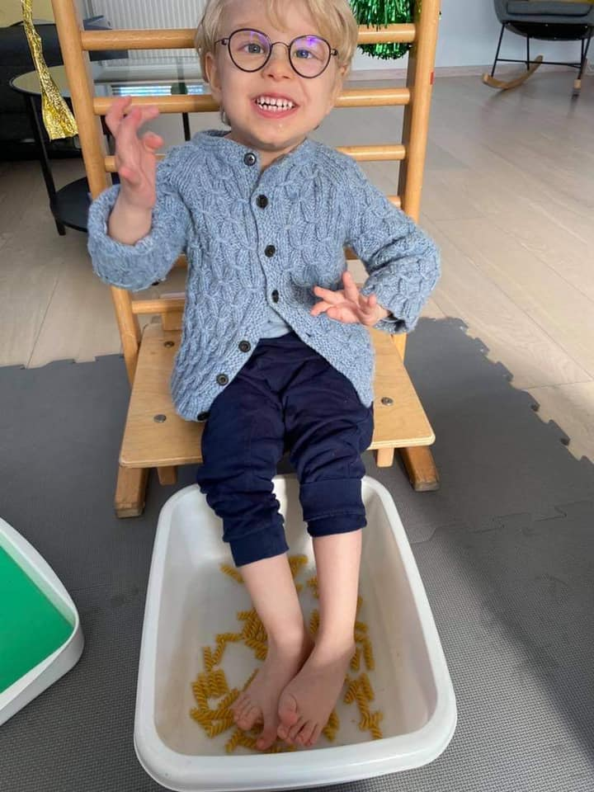
HJEMMETRÆNING ER ET TILBUD TIL BØRN MED HANDICAP
Forældrene vælger en træningsmetode fra en privat udbyder.
Udbyderne kan være en enkeltperson eller flere fagpersoner sammen.
Fagpersonerne er typisk fysioterapeuter, ergoterapeuter, psykologer, tale-hørepædagoger og psykologer og kost-og ernæringseksperter.
Forældrene får et program som de træner med barnet, for at barnet kan tilegne sig flere færdigheder.
Forældrene kan trække på eksperterne - enten kommer de i hjemmet eller også har de kontakt online.
Hvert barn har sit eget individuelle program sammensat efter barnets nærmeste udviklingszone.
Alle børn har et udviklingspotentiale.

Slide 7
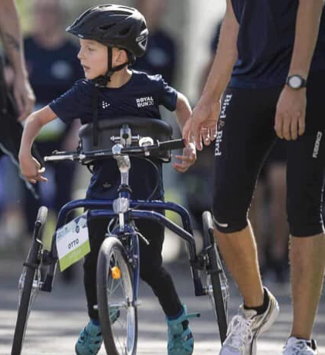
HVAD GIVER HJEMMETRÆNINGEN FAMILIEN
Forældrene får specialviden og derfor bliver de i stand til at hjælpe deres barn bedst muligt.
Når forældre får supervision af metodeudbyderen, får barnet den hjælp det har brug for.
Når barnet med handicap kommer i bedre trivsel, så profiterer hele familien.

Slide 8
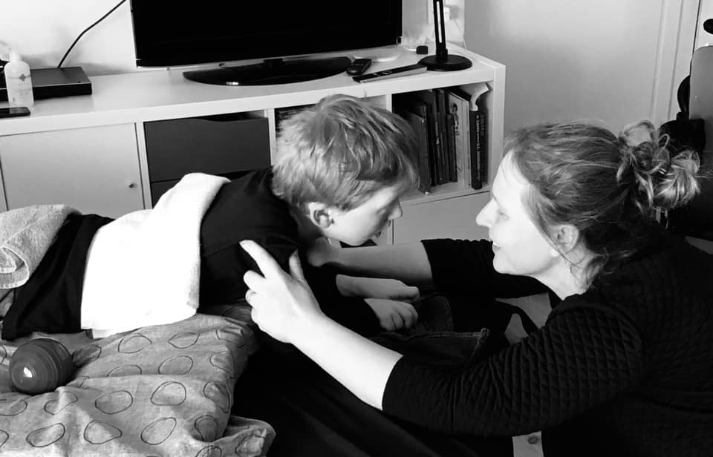
POLITISK MOD
Når ens barn ikke får den rigtige hjælp og støtte, så begynder forældre at lede efter løsninger.
Når man ikke hjælper forældrene med at hjælpe deres børn, så udtrættes de med tiden. De bliver syge, må stoppe med at arbejde og deres livskvalitet forringes voldsomt.
Politikerne kan vælge dialogen med forældrene og finde løsninger sammen med dem.
Løsninger, der virker for barnet og for hele familien.
I Danmark valgte man i 2008 at lytte til forældrene og man gav dem mulighed for at hjemmetræne deres børn med handicap. Det var et modigt valg i et land, hvor alle børn er i institution.

Slide 9
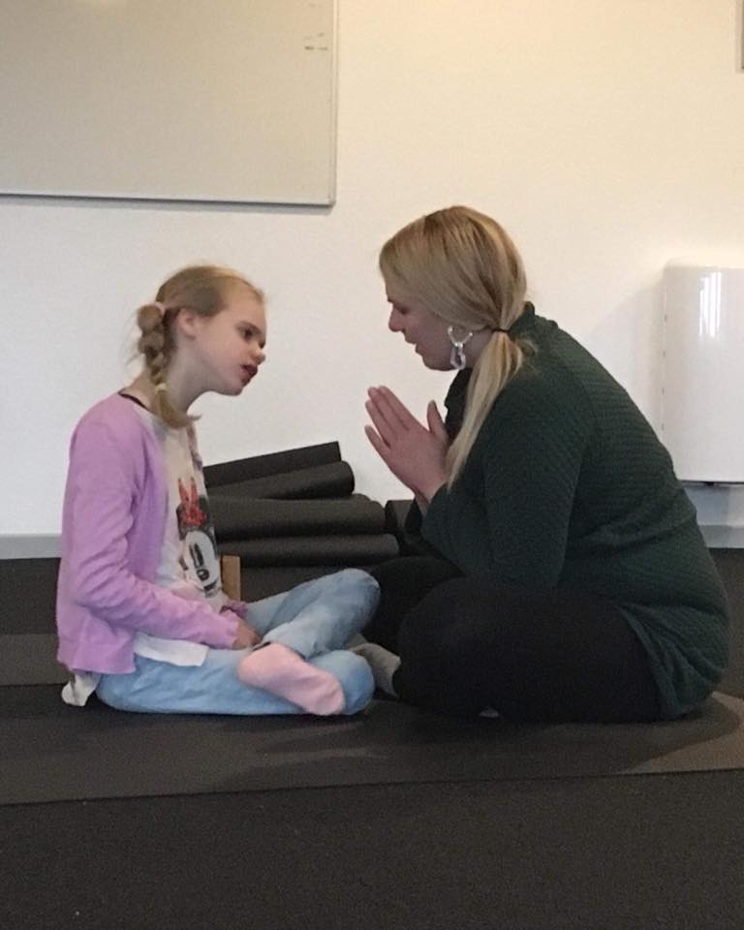
HJEMMETRÆNING VIL FUNGERE I GRØNLAND
Metodeudbydere mangler ikke personale og derfor kan forældre og børn få adgang til fysioterapeuter, ergoterapeuter, psykologer m.fl.
Ingen er mere motiverede til at hjælpe deres børn og forældrene kan selv vælge deres metode.
Supervision og guidning online, så geografien er ikke en hindring.
Opfølgende evaluering på barnets udvikling flere gange årligt og nyt program.
Støtte til træningsredskaber, hjælpere, kurser og metode.
Støtte til tabt arbejdsfortjeneste til den forælder, der hjemmetræner.

Slide 10
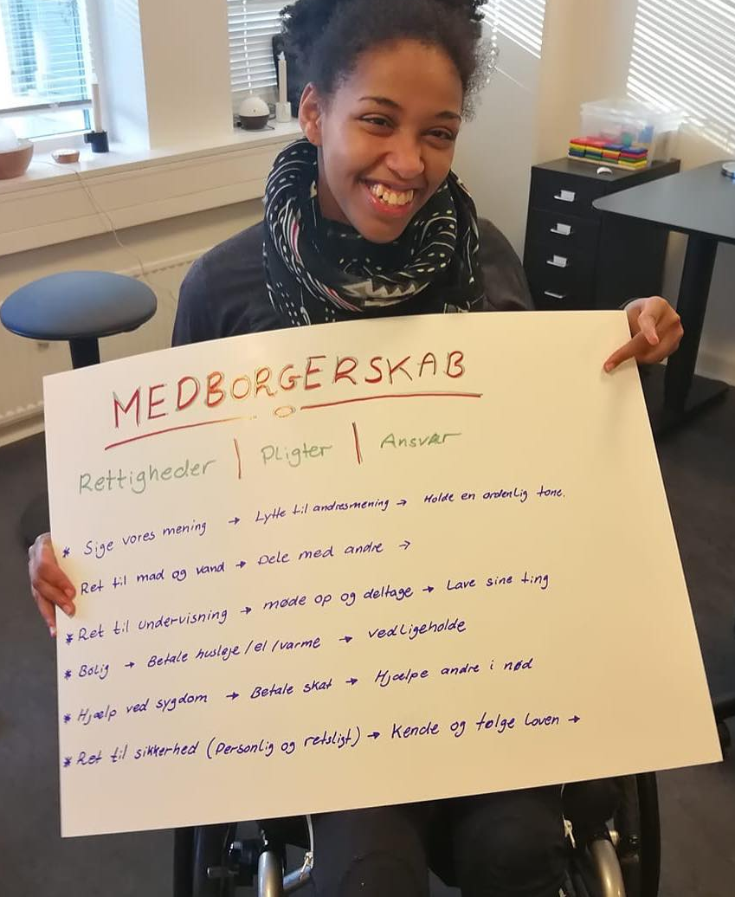
HJEMMETRÆNING FOR VOKSNE
Voksne kan også hjemmetræne.
Hvis man selv kan være tilknyttet en udbyder, så taler man med udbyderen om sine udfordringer og udvikling og udbyderen superviserer ud fra ens nærmeste udviklingszone.
Hvis man har brug for hjælp til at træne, så får man bevilget en hjælper til at hjælpe en med at træne og man deltager sammen med sin hjælper i supervision.

Slide 11
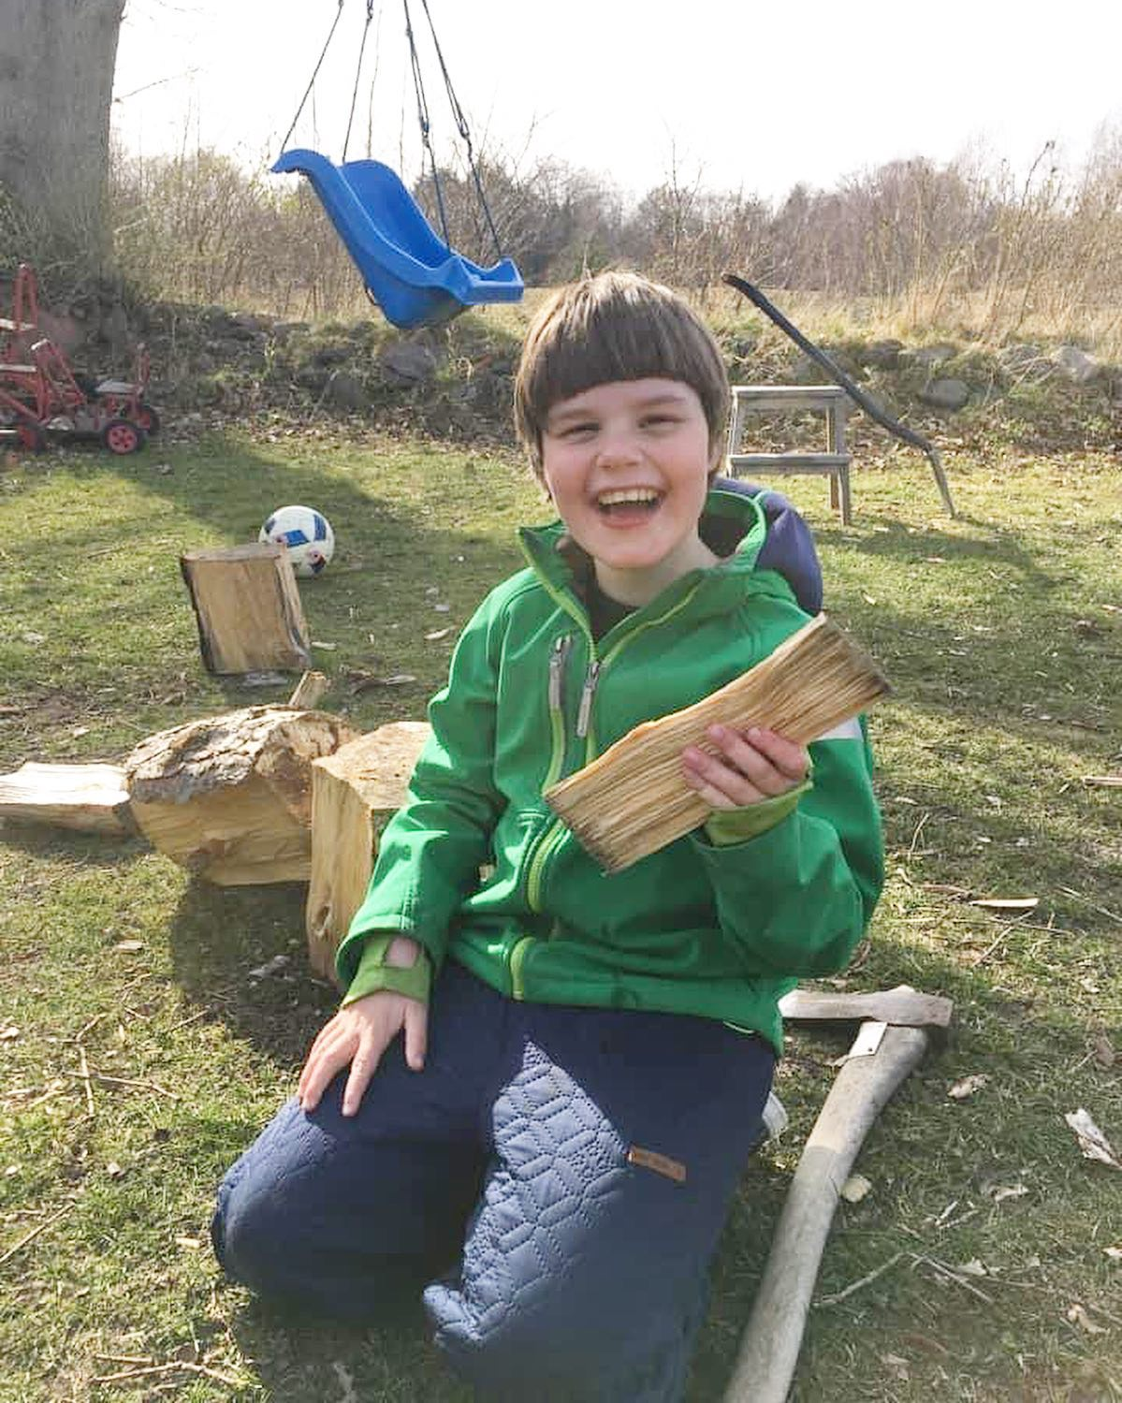
HJEMMMETRÆNING KAN VÆRE EN DEL AF LØSNINGEN
Når et familiemedlem har det dårligt, går det ud over hele familiens trivsel og det er dyrt for samfundet, når en hel familie og deres netværk kommer i mistrivsel.
Grønland har tiltrådt FNs Handicapkonvention og verdensmålene.
Grønland har en handicaptalsmand, en handicaplov og indtroducerer en handlingsplan, så det forpligter.
Det er politikernes ansvar, at sikre ordentlige forhold for børn og voksne med handicap og deres pårørende
Hjemmetræning kan være en del af løsningen.

Slide 12
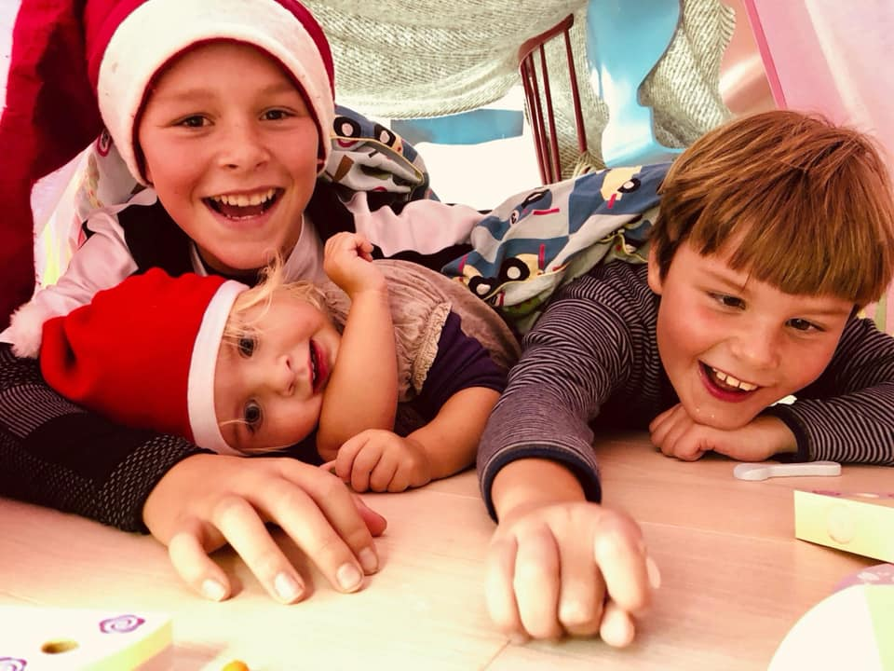
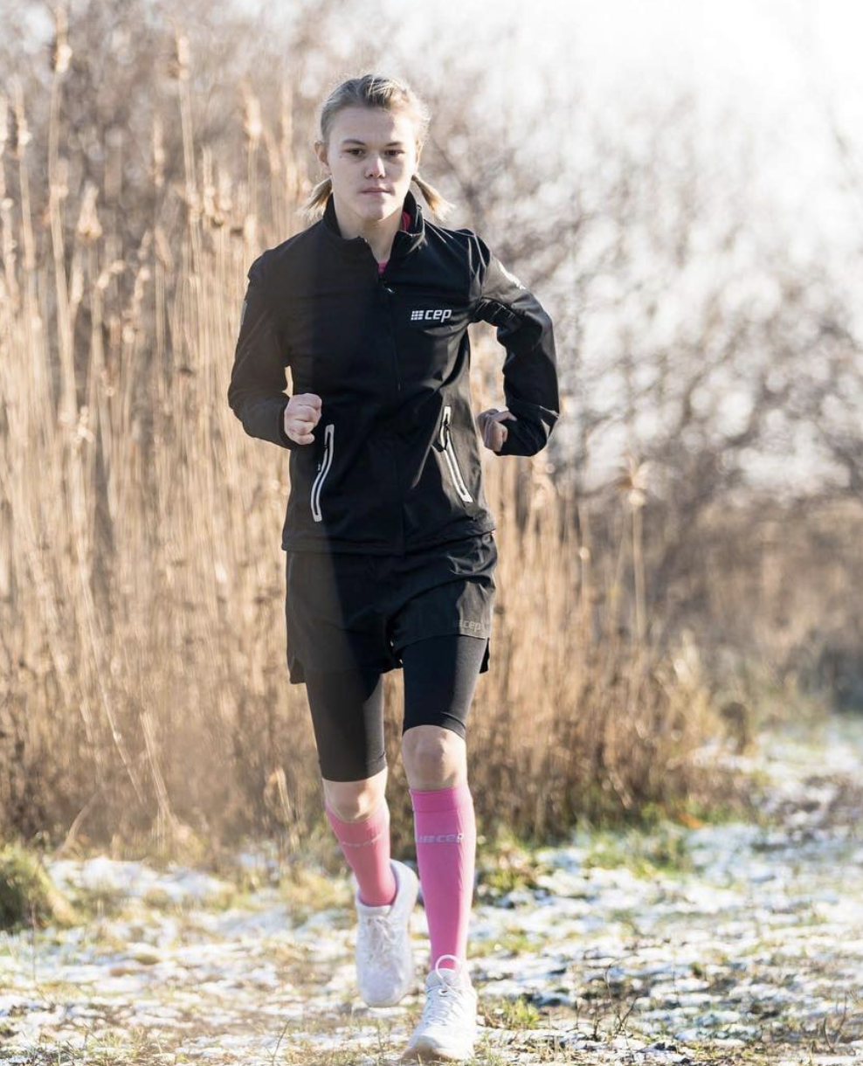
KONKLUSION OM HJEMMETRÆNING
Alle, der vil hjemmetræne i Grønland kan hjælpes hurtigt i gang, fordi regler om hjemmetræning allerede fungerer og de kan tilpasses grønlandske forhold.
Hjemmetræning kan skabe trivsel og udvikling for alle med handicap - børn, unge og voksne.

